Slide 1
La sensibilité à la dimension genre ne se limite pas à l’identification des différences entre hommes et femmes et à une approche « do no harm »
Elle implique le déploiement d’efforts conscients pour combler les inégalités basées sexospécifiques et sociales grâces aux activités du projet, en vue de promouvoir l’égalité entre les sexes.
Il s'agit de comprendre comment le projet affectera différemment les femmes et les hommes, et comment les différents rôles et statuts des femmes et des hommes affecteront les projets.
Il faut adapter les approches et les méthodes aux besoins, aux priorités et aux intérêts des différents groupes d'agriculteurs.

Slide 2
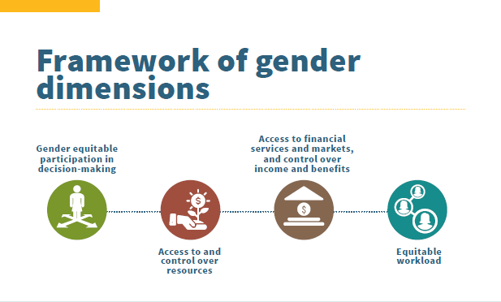
Résultats attendus
En quoi cela est-il pertinent pour mon projet ?
Suggestions pour une mise en œuvre sensible au genre
Suggestions pour un suivi-évaluation et une communication sensibles au genre
Notes:
• Gender equitable participation in decision-making
Addresses gender gaps related to participation and leadership in decision-making processes at various levels. At the community level these gaps are mostly referred to unequal voice and influence in community processes and local governance. At the household level the gender gap is linked to limited participation in decisions on farming, the use of resources, and household members wellbeing.
• Access to and control over resources.
Explores women’s differential access to resources such as land, water, financial capital and knowledge that constrain productive capacity, income opportunities, and the effective management of natural resources.
• Equitable workload balance
Acknowledges women’s triple role (productive, reproductive and community work) and the limitations it imposes on their time and energy. It requires assessing the effect of promoted practices or technologies and participation in project activities on workloads and time use, to ensure that the project benefits outweigh any associated increases in workloads or actually reduce workloads.
• Access to financial services and markets and control over income and benefits
Explores gender gaps related to participation in markets and value-chains, as well as control over the income generated through these activities. It also addresses women’s limited access to credit and financial services, and its implications on women’s access to other productive resources.
• Gender responsiveness in project design, monitoring, communication and knowledge management
Gender responsiveness refers to going beyond the identification of gender-based differences and a ‘do no harm’ approach to conscious effort to address gender and social inequalities through project activities, seeking to advance gender equality. This involves understanding how will anticipated outputs and outcomes affect women and men differently, and how will the different roles and status of women and men affect the project activities and objectives.

Slide 3
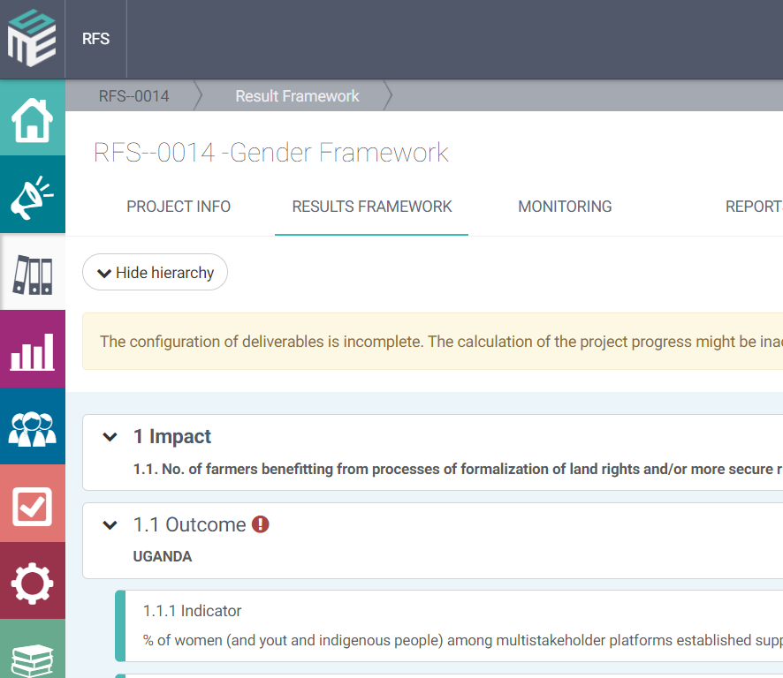
Mesurer les résultats attendus
Nombre d'agriculteurs bénéficiant de processus de formalisation des droits fonciers et/ou de droits d'accès à l'eau ou aux forêts plus sûrs (ventilé par sexe/âge)
Proportion de femmes (et de jeunes) ayant vu augmenter : i) leurs revenus ; ii) leur participation aux marchés ; ii) leur accès aux services financiers ; iii) leurs connaissances commerciales/financières.
Proportion de femmes participant à des formations / recevant des conseils de vulgarisation
Amélioration des attitudes à l'égard de la participation des femmes aux marchés/activités économiques.
Nombre de femmes, de jeunes et leaders dans les groupes et comités des projets.
Réduction du temps consacré à la recherche de ressources telles que le bois de chauffage ou l'eau.
Nombre d'agriculteurs bénéficiant de technologies permettant de gagner du temps et de réduire le travail (par sexe/âge)

Slide 4
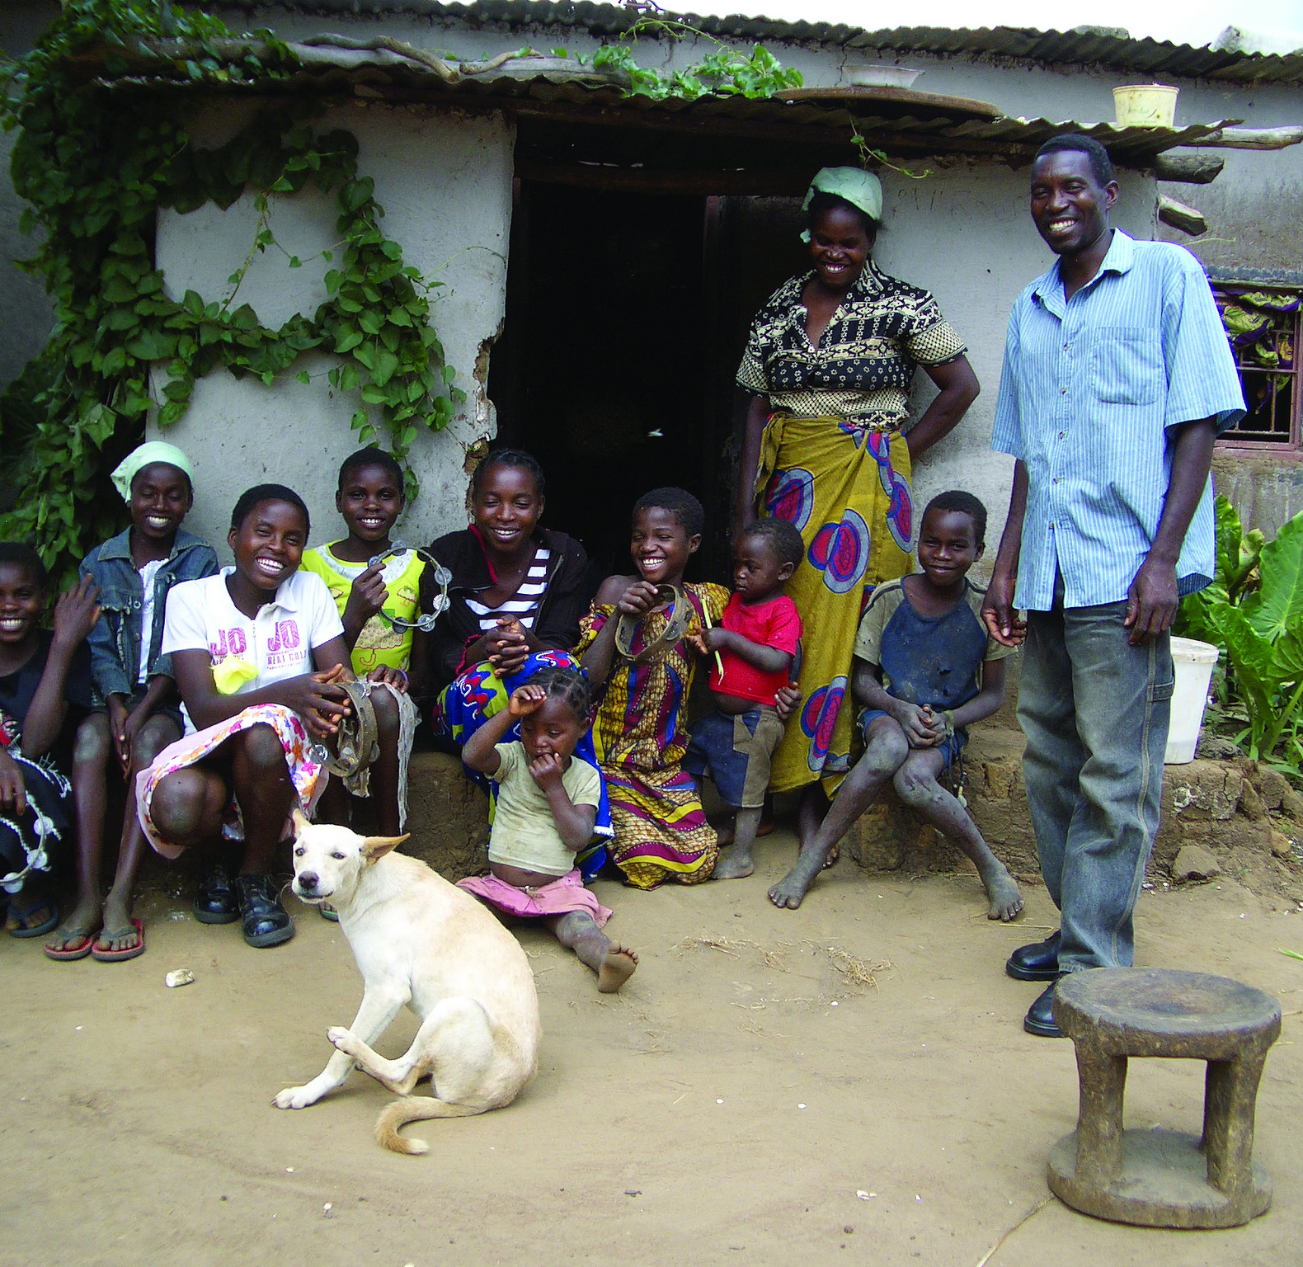
Comment la dimension genre façonne-t-elle le contexte ?
Les femmes qui participent aux activités du projet décident-elles de mettre en œuvre ou non les pratiques ou technologies apprises dans le cadre du projet ? Décident-elles du lieu et de l’intensité de la mise en œuvre ?
Si vous travaillez avec des organisations d'agriculteurs, y a-t-il un équilibre entre les sexes dans les postes de responsabilité ? Quelles sont les similitudes dans l’attitude des hommes et des femmes ?
Les activités du projet ont-elles un impact sur les terres communautaires ou non cultivées ? Quelles sont les personnes susceptibles d’être les plus affectées ?
Examinez la différence entre l'accès à une ressource et son contrôle. Les femmes peuvent avoir accès à certaines ressources mais n'ont pas leur mot à dire sur la manière dont ces ressources sont utilisées ou vendues. Quel impact cela peut avoir sur les activités du projet ?
Quel est le degré d'implication des femmes et des jeunes dans les chaînes de valeur ciblées par le projet ? Leur travail est-il rémunéré ? Quelles sont les implications pour la pérennité du projet ?

Slide 5


